Slide 1
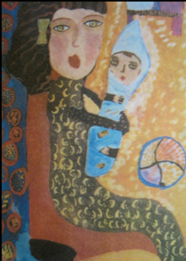
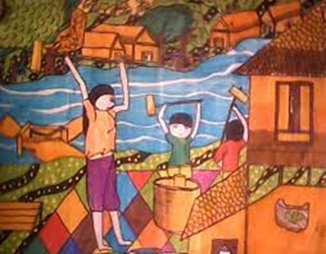
KHỞI ĐỘNG
Mẹ tôi –Xvét-ta Ba-la-nô-va
Cùng giã gạo –Xa-rau-giu Thê Prông Krao
Trình bày hiểu biết của em về nội dung của các bức tranh?

Slide 2
Chủ đề 1: CUỘC SỐNG MUÔN MÀU
Tiết 1,2: Bài 1
VẺ ĐẸP CUỘC SỐNG TRONG TÁC PHẨM MĨ THUẬT

Slide 3
NỘI DUNG BÀI HỌC:
Quan sát
Thể hiện
Thảo luận
- Vận dụng

Slide 4
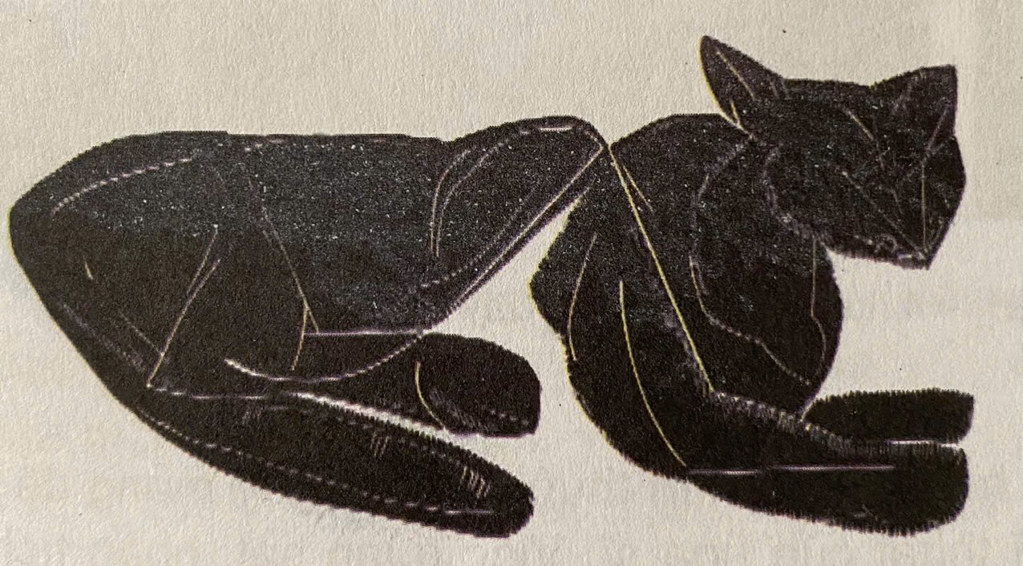
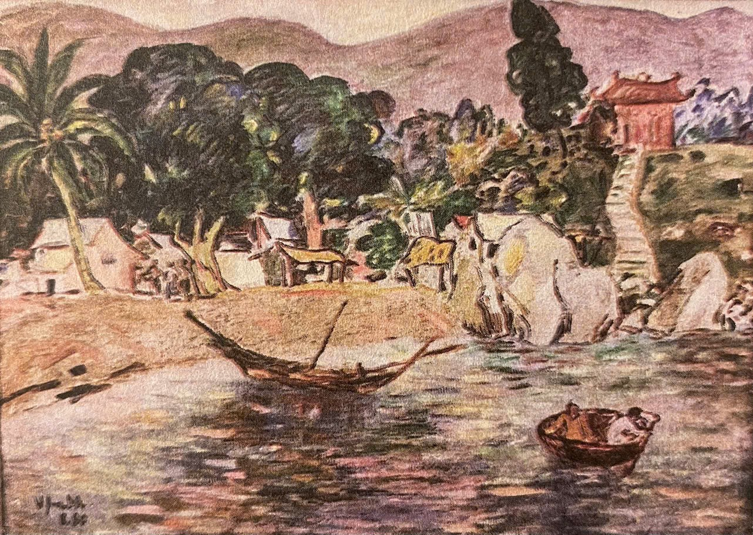
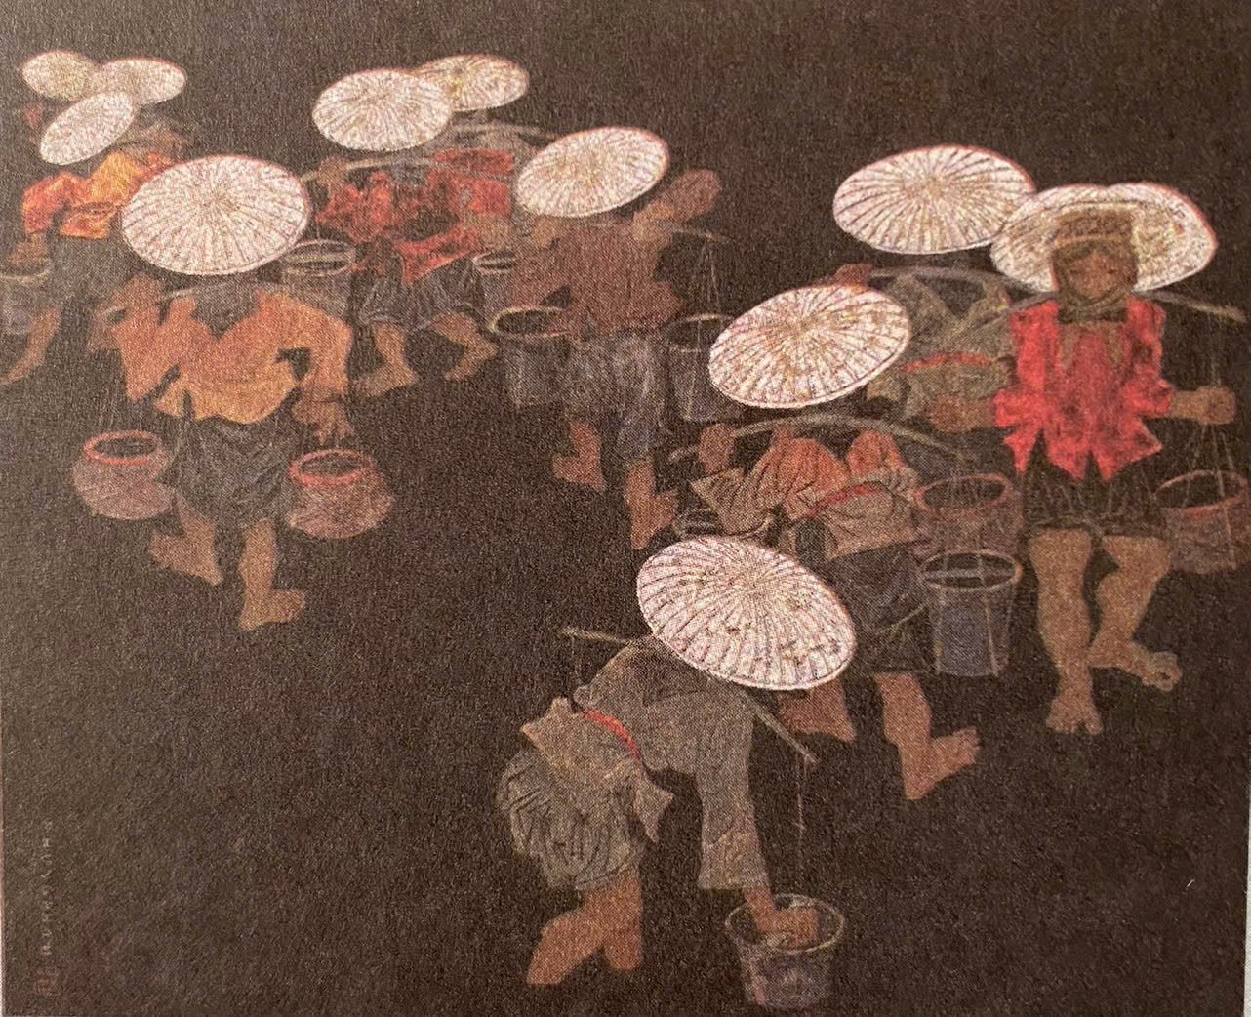
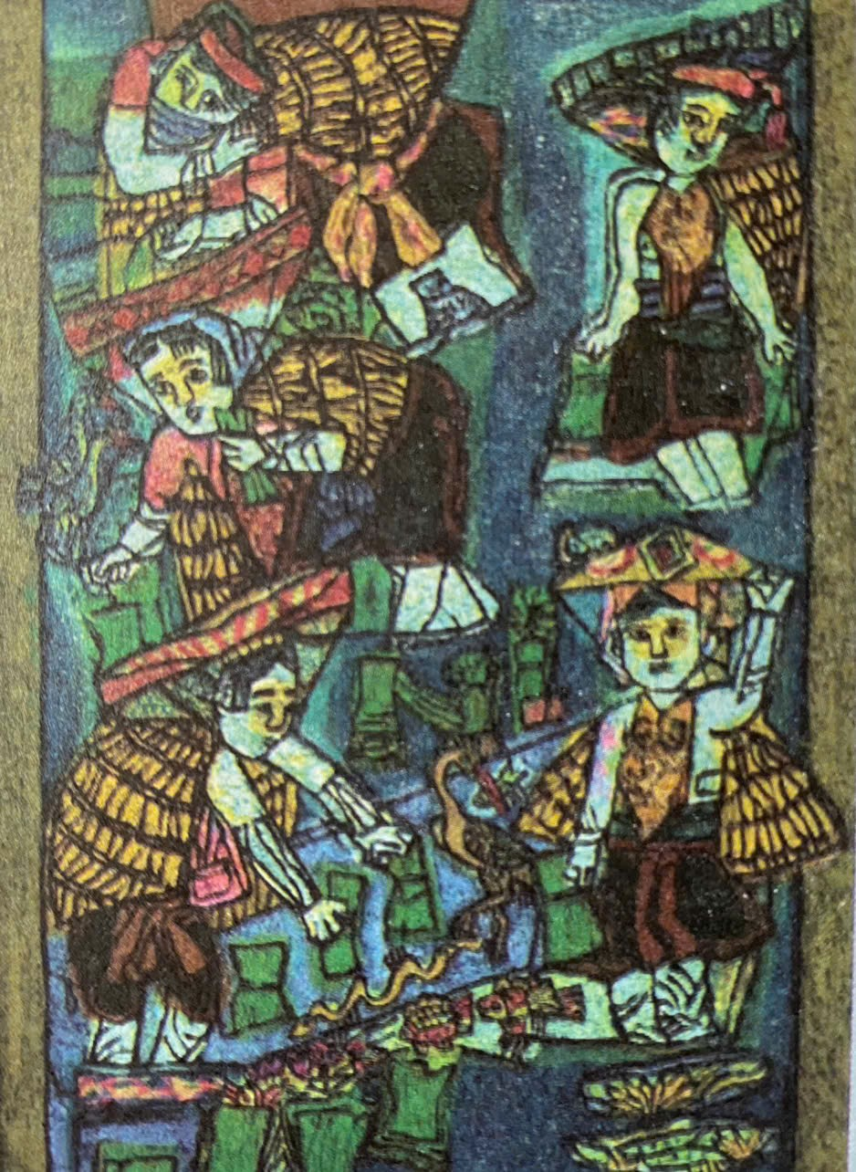
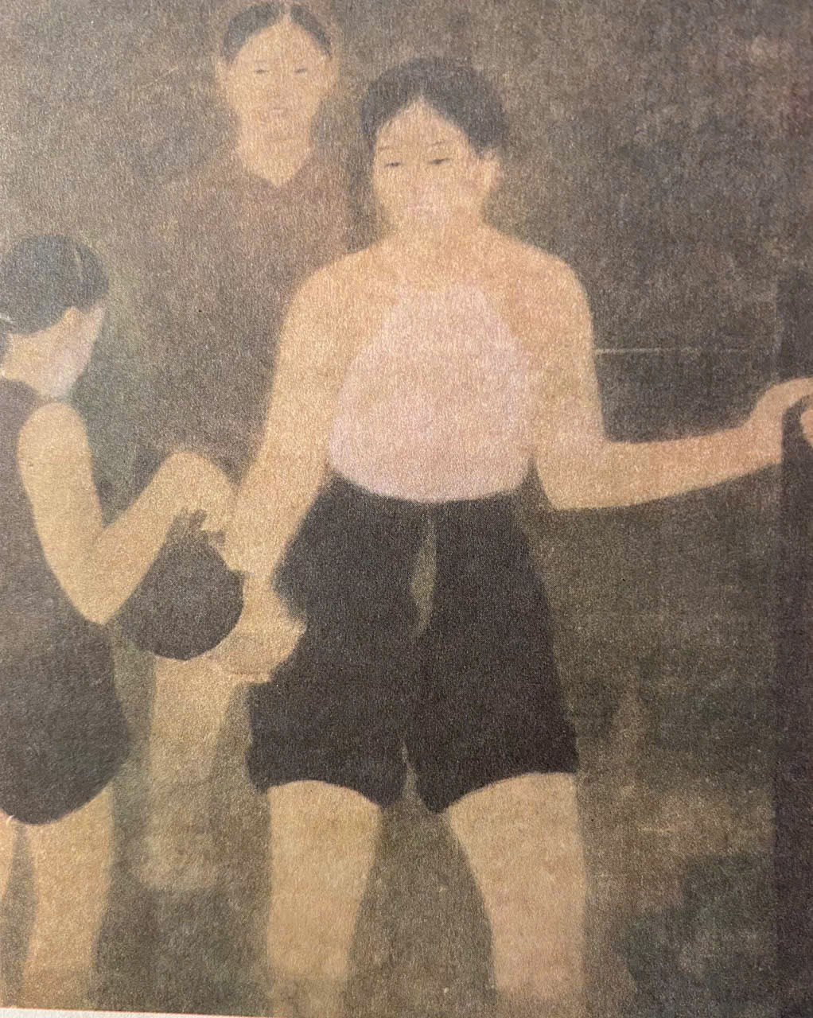
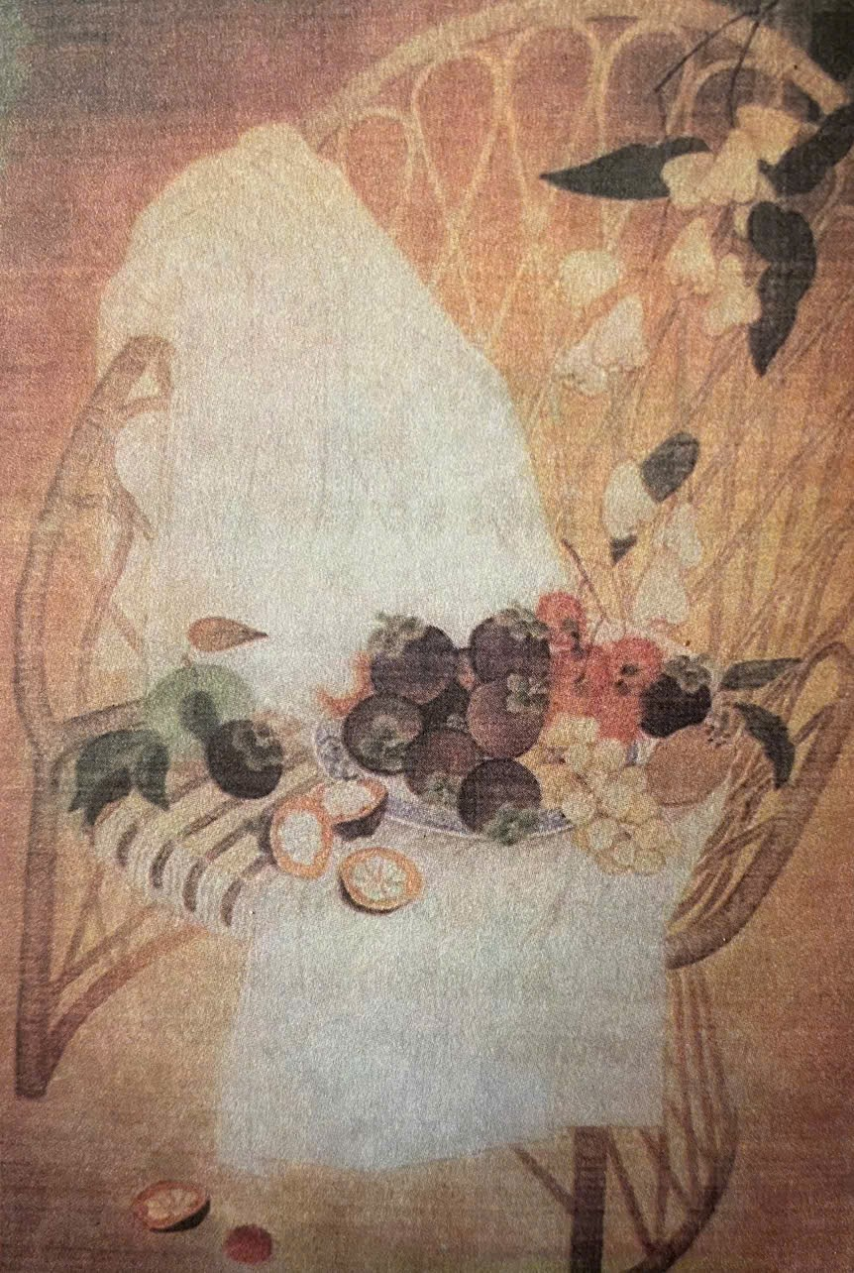
QUAN SÁT
Tìm hiểu một số tác phẩm mĩ thuật khai thác vẻ đẹp cuộc sống
R.B Bhát-ca-ran, Mèo,
1989,tranh khắc gỗ
Nguyễn Văn Đa, Cù lao chàm,
1980, tranh sơn dầu
Phùng Phẩm, Chống hạn,
1990, tranh sơn mài
Lê Mai Khanh, Nhổ mạ,
tranh khắc gỗ
Nguyễn Phan Chánh, Bát nước giải lao,
tranh lụa
Lê Thị Bạch Kim, Cây trái quê hương,
1990, tranh lụa

Slide 5
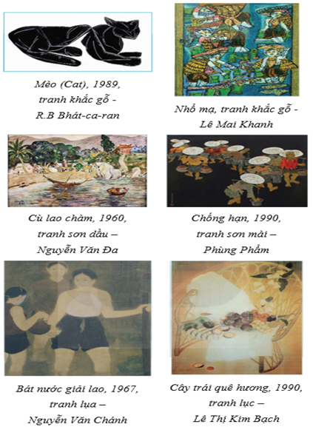
QUAN SÁT
CÂU HỎI THẢO LUẬN
- Hình ảnh từ cuộc sống được khai thác trong các tác phẩm mĩ thuật có đặc điểm gì?
- Bố cục, hòa sắc và cách thể hiện trong các tác phẩm được thể hiện như thế nào?
- Em có cảm nhận gì khi thưởng thức các tác phẩm mĩ thuật? Vì sao?

Slide 6
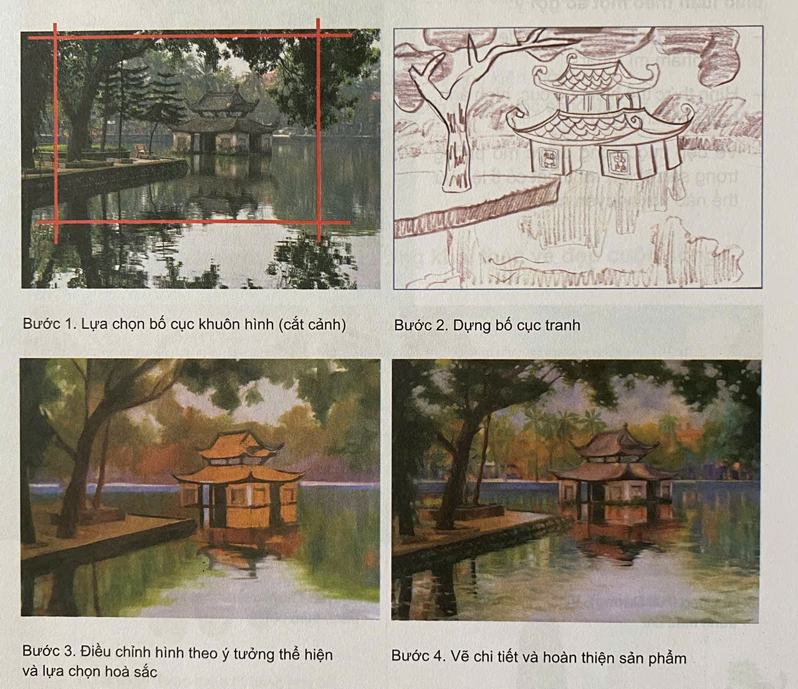
THỂ HIỆN
Gợi ý cách khai thác vẻ đẹp cuộc sống trong thực hành, sáng tạo sản phẩm mĩ thuật.

Slide 7
THỂ HIỆN
Hãy lựa chọn và thể hiện một sản phẩm mĩ thuật về vẻ đẹp từ cuộc sống mà em yêu thích

Slide 8
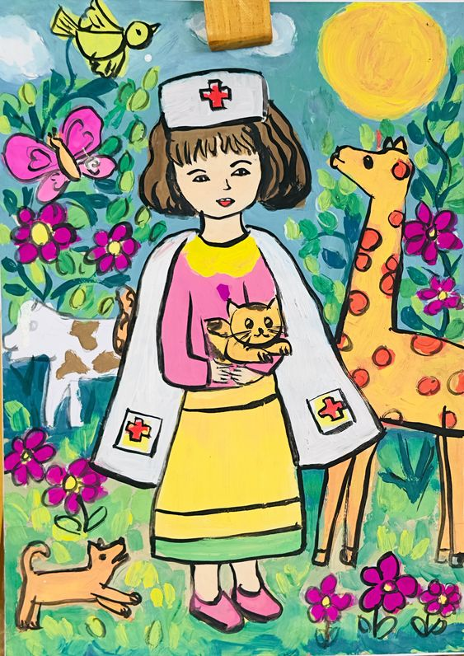
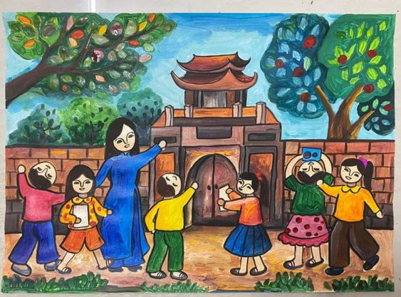
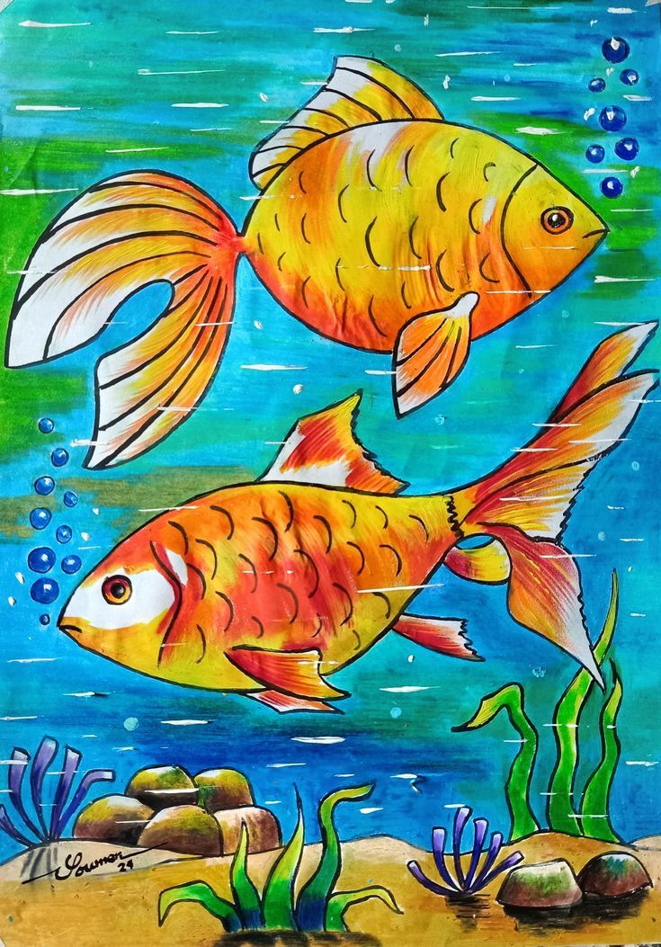
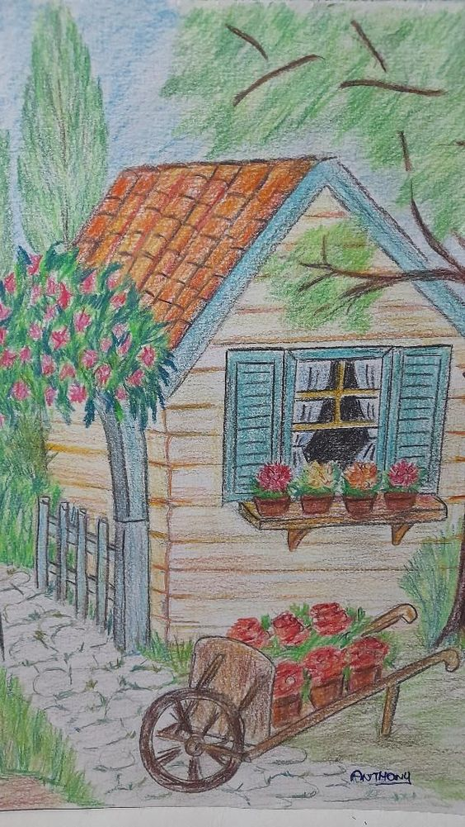
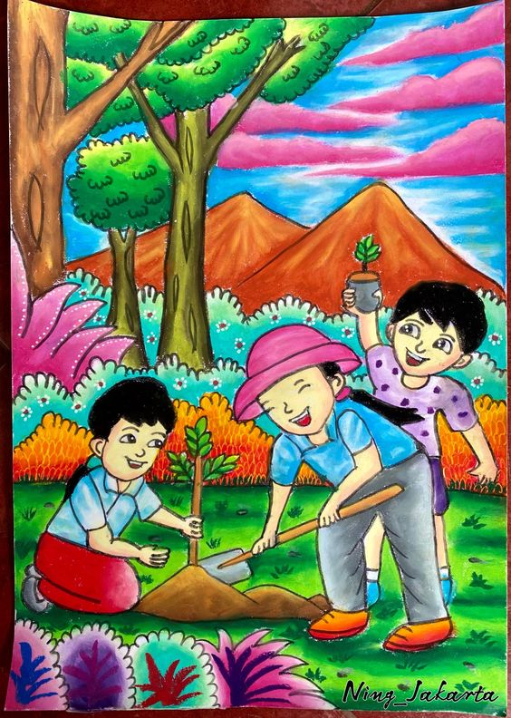
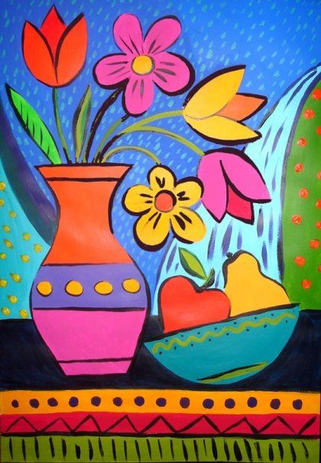
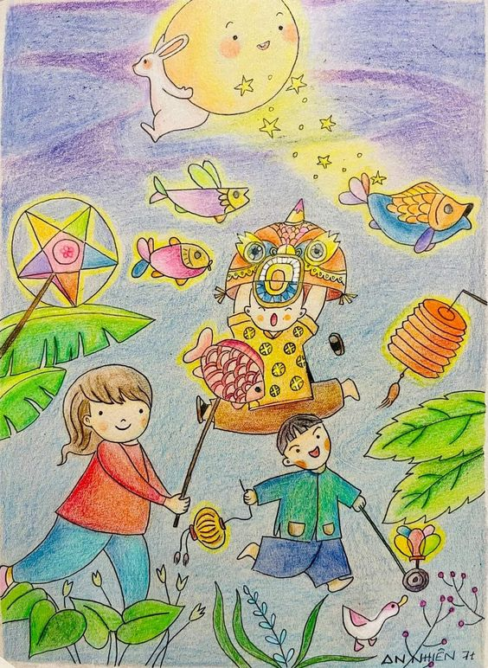
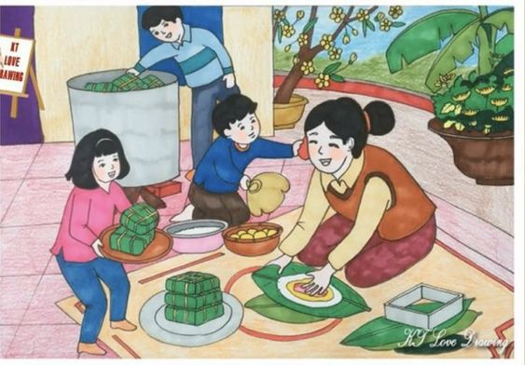
MỘT SỐ SẢN PHẨM MĨ THUẬT THAM KHẢO

Slide 9
THẢO LUẬN
- Nội dung phản ánh vẻ đẹp trong sản phẩm mĩ thuật?
- Hình thức thể hiện, bố cục, hình ảnh, hòa sắc, chất liệu,...?
- Vẻ đẹp cuộc sống được mô phỏng trong sản phẩm mĩ thuật có tỉ lệ như thế nào với nguyên mẫu?

Slide 10
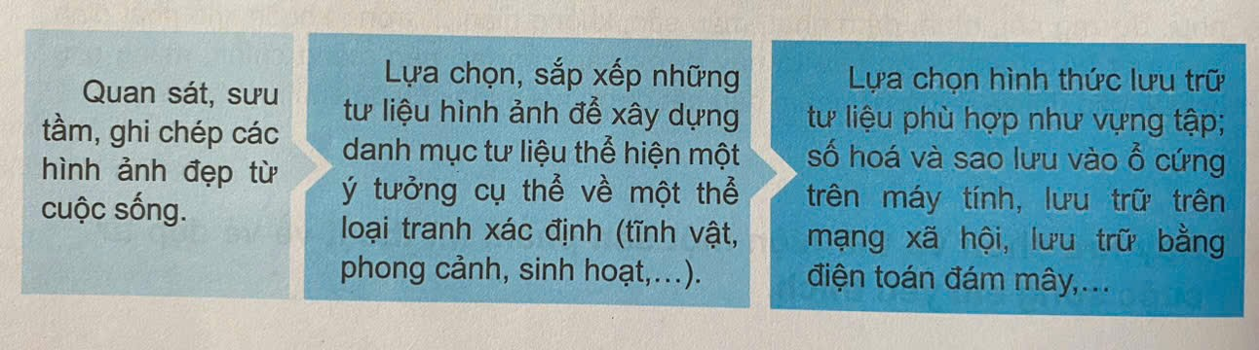
VẬN DỤNG
Sưu tầm, lập danh mục tư liệu những hình ảnh đẹp từ cuộc sống theo chủ đề yêu thích.

